Slide 1
组会：openkmc申威加速进展 2021/12/13
徐磊

Slide 2
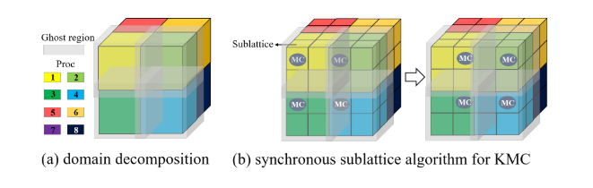
Bug1：幽灵区通信缺失

Slide 3
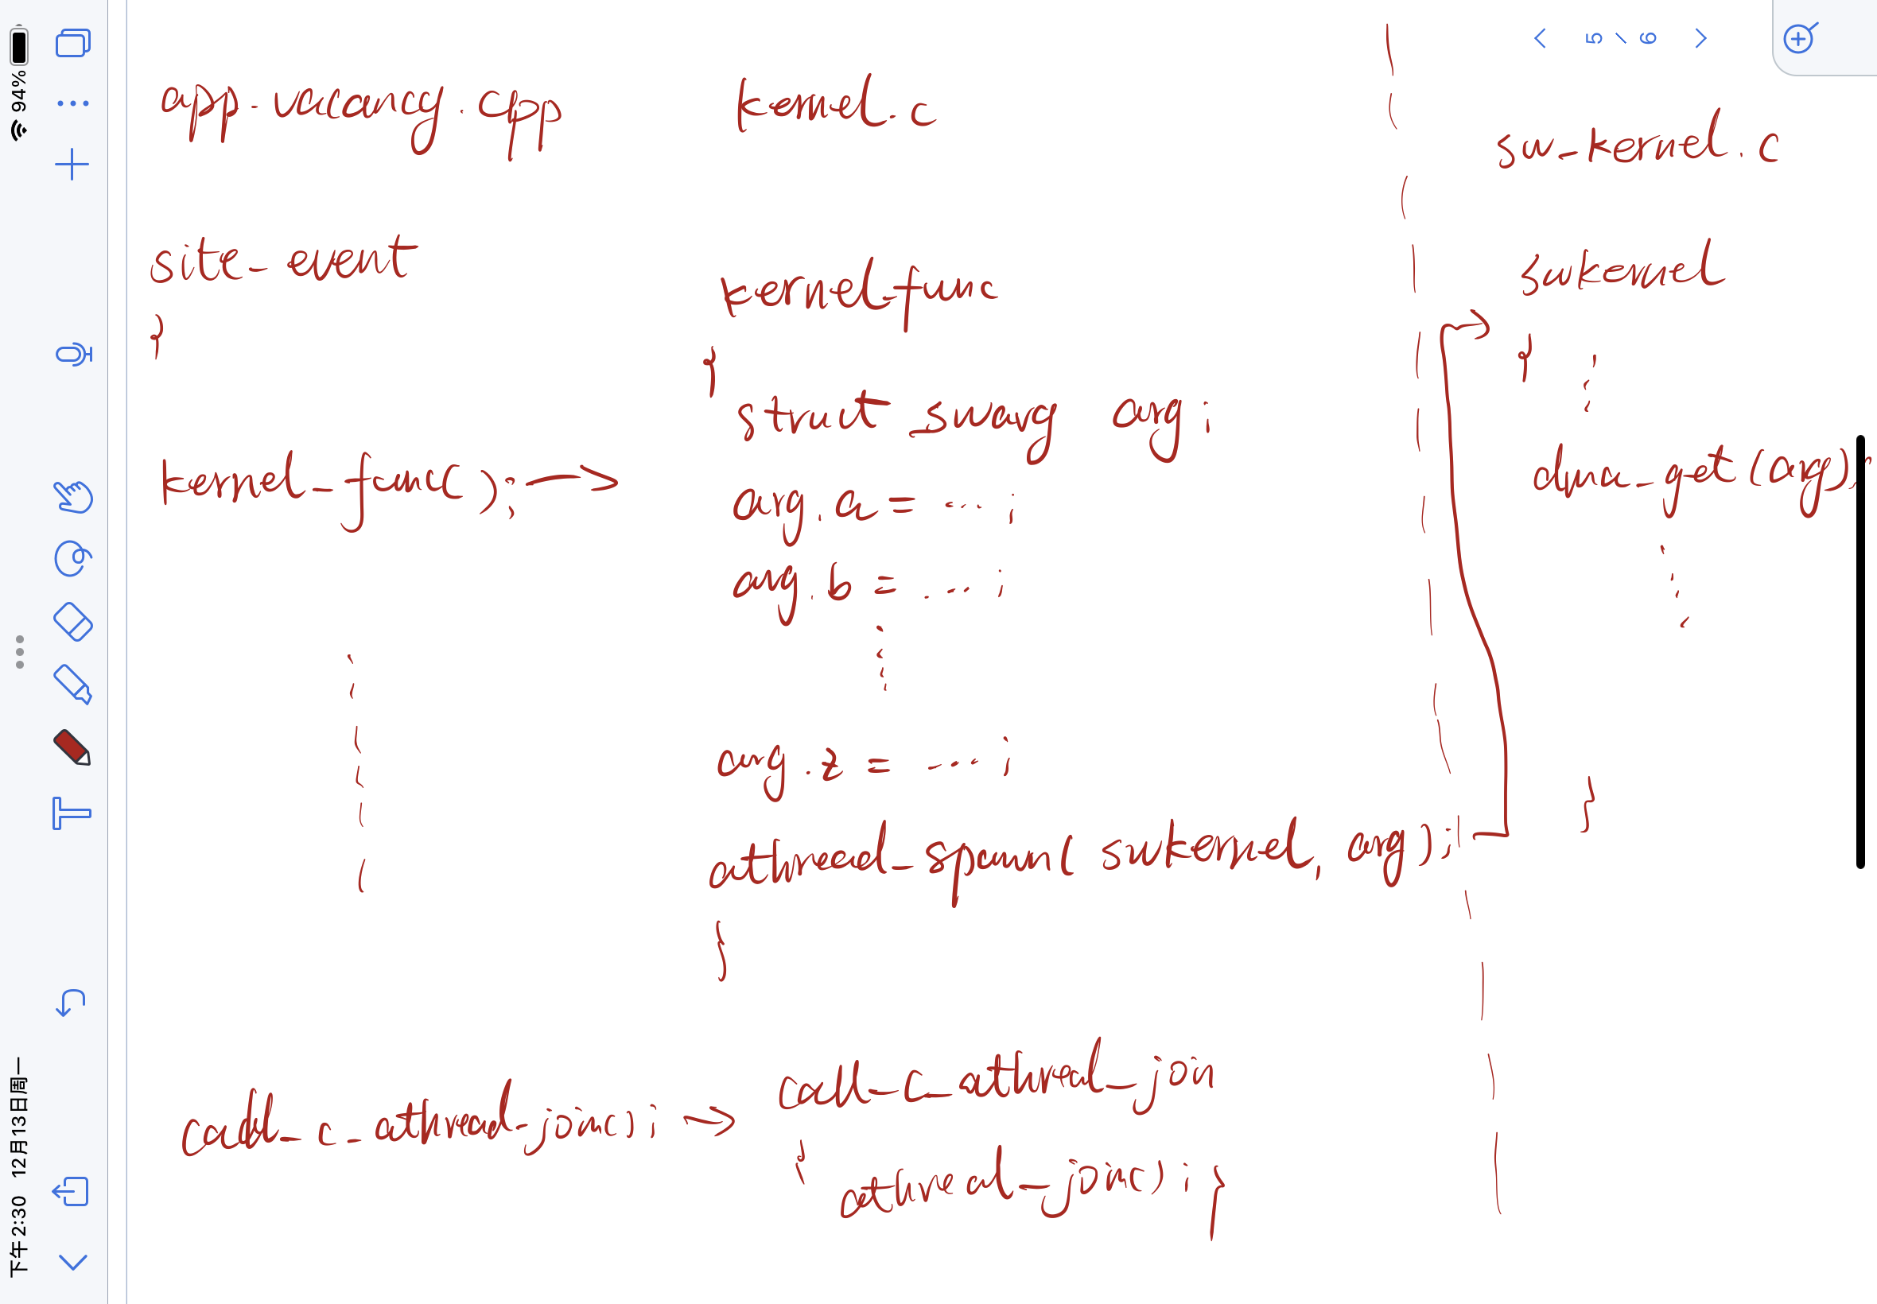
BUG2：多层调用关系中，从核来不及拷贝销毁的函数栈的数据。
解决办法
1.全局变量arg
2.同步
3.malloc(arg)
&

Slide 4
通信优化

Slide 5
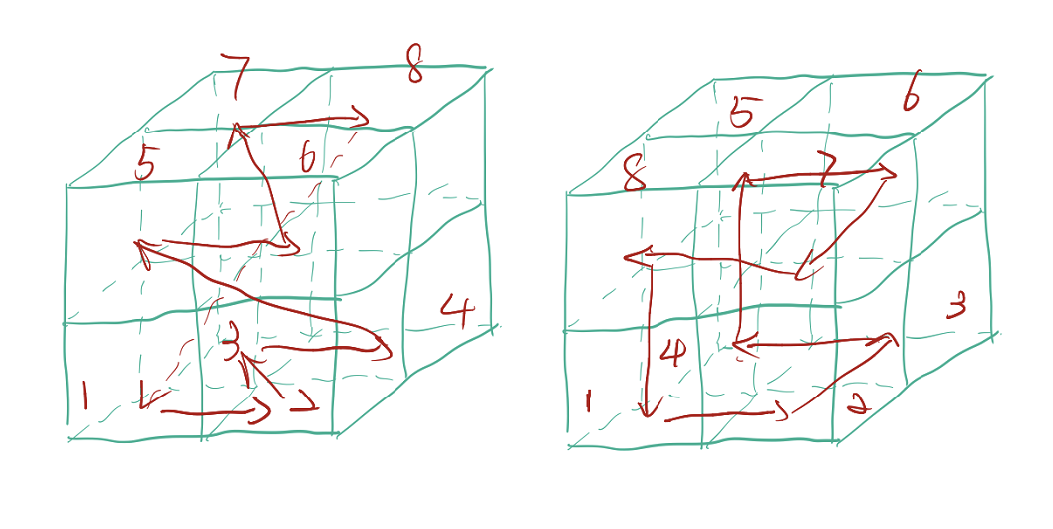
下一步的优化

